Slide 1



Análisis Predictivo de
Entregas E-Commerce
Regresión y Clasificación con Metodología CRISP-DM
Universidad Católica Boliviana "San Pablo"
Machine Learning | 2026
Integrantes
Jean Marco Fernandez Silva
Sergio Alejandro Arias Mayta
Marvin Mollo Ramirez
Jaime Ignacio Huaycho Clavel
Sergio Alexander Mendoza Choque
Notes:
1

Slide 2




CRISP-DM · Fase 1
Business Understanding
Comprensión del Negocio
Contexto Actual
Objetivos Analíticos
La empresa internacional de e-commerce opera bajo un modelo reactivo : los problemas se gestionan una vez que el retraso ya ocurrió.
REGRESIÓN
Predecir el Costo del Producto: Estimar Cost_of_the_Product usando características logísticas y del cliente. Target: numérico continuo.
Este proyecto busca transitar hacia un modelo
predictivo y proactivo mediante Machine Learning
CLASIFICACIÓN
Predecir Entregas a Tiempo: Modelos de clasificación binaria para determinar si un envío llegará o no a tiempo. Target: binario (0/1).
ANÁLISIS
Identificar Patrones: Descubrir patrones ocultos en entregas y desempeño logístico para optimizar operaciones.
Enfoque Dual: Este estudio aborda simultáneamente regresión y clasificación sobre el mismo dataset de 10,999 registros
Notes:
3

Slide 3


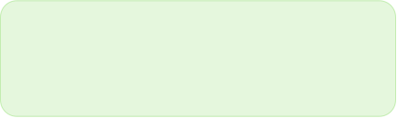


CRISP-DM · Fase 2
Data Understanding
El Dataset
10,999
12
2
0
Registros totales
Variables originales
Targets
Valores nulos
Tabla de Variables
Warehouse_block
Nominal
Bloque del almacén (A–F)
Mode_of_Shipment
Nominal
Ship / Flight / Road
Customer_care_calls
Numérica
Llamadas a soporte
Customer_rating
Numérica
Calificación 1–5
Cost_of_the_Product
TARGET REG
Costo del producto
Prior_purchases
Numérica
Compras previas
Product_importance
Ordinal
low / medium / high
Discount_offered
Numérica
→ transformada a High_Discount
Weight_in_gms
Numérica
Peso en gramos
Reached.on.Time_Y.N
TARGET CLAS
0=a tiempo, 1=retraso
ID
—
Eliminada
Gender
—
Eliminada
Notes:
4

Slide 4

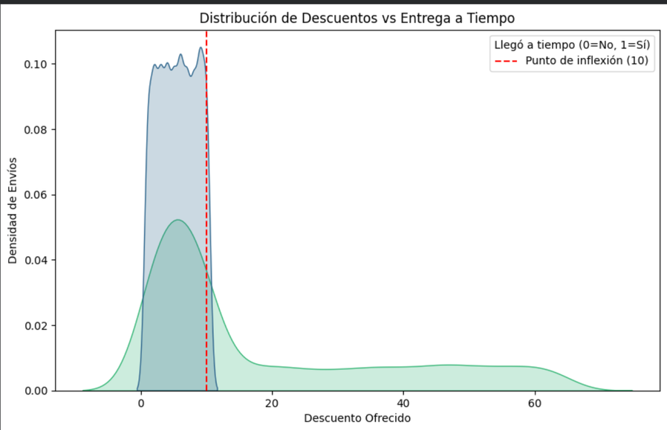
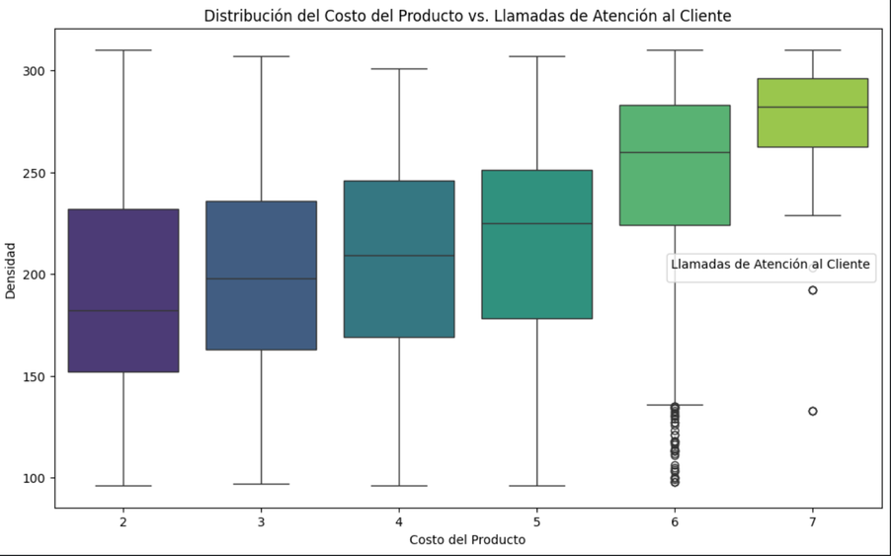
CRISP-DM · Fase 2
Data Understanding
Análisis Exploratorio — Hallazgos Clave
1
Correlación
3
Costo vs Llamadas al Cliente
Los pedidos con descuento alto (>10) tienden a retrasarse más. La línea roja vertical marca el punto de inflexión detectado.
A mayor costo del producto, más llamadas al servicio al cliente. Outlier en 6 llamadas para productos más baratos.
Notes:
6

Slide 5










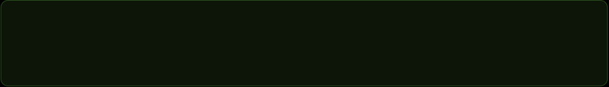
CRISP-DM · Fase 3
Data Preparation
Preparación de Datos e Ingeniería de Características
Limpieza
Feature Engineering
Sin valores nulos
Discount_offered
→
High_Discount
binaria
isnull().sum() = 0
si Discount_offered > 10
si Discount_offered ≤ 10
Sin duplicados
High_Discount = 1
High_Discount = 0
duplicated().sum() = 0
Columnas eliminadas
Justificación: Reducir ruido y capturar el punto de inflexión detectado en el EDA.
ID, Gender (sin valor predictivo)
Discount_offered fue eliminada para evitar redundancia
Codificación de Categóricas
Estandarización
Product_importance
OrdinalEncoder
StandardScaler
[low=0, medium=1, high=2]
Aplicado dentro de cada
Jerarquía natural de negocio
Pipeline
Warehouse_block
OneHotEncoder
de scikit-learn
Mode_of_Shipment
OneHotEncoder
Prevención de Data Leakage
Variables nominales sin orden
La estandarización se aplica después del split train/test, garantizando que no haya fugas de información entre conjuntos.
Notes:
7

Slide 6







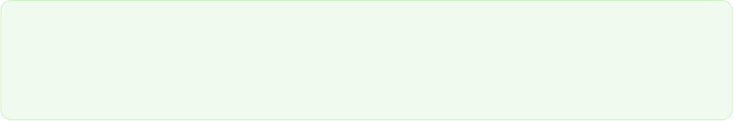


CRISP-DM · Fase 4
Modeling
Arquitectura de los Pipelines
Pipeline de Regresión
Pipeline de Clasificación
Datos Raw
Datos Raw
FunctionTransformer
FunctionTransformer
Crea High_Discount, elimina Gender
Crea High_Discount, elimina Gender
ColumnTransformer
ColumnTransformer
• OrdinalEncoder → Product_importance
• OrdinalEncoder → Product_importance
• OneHotEncoder → Warehouse_block, Mode_of_Shipment
• OneHotEncoder → Warehouse_block, Mode_of_Shipment
• StandardScaler → variables numéricas
• StandardScaler → variables numéricas
Modelo: Ridge α=1.0
Modelo A: DecisionTree
max_depth=8
o
Predicción: Cost_of_the_Product
Modelo B: RandomForest
n_estimators=100, max_depth=10
Split: 80% train (8,799)
/
20% test (2,200)
Predicción: Reached.on.Time_Y.N
Split: 80% train (8,799)
/
20% test (2,200)
Notes:
8

Slide 7


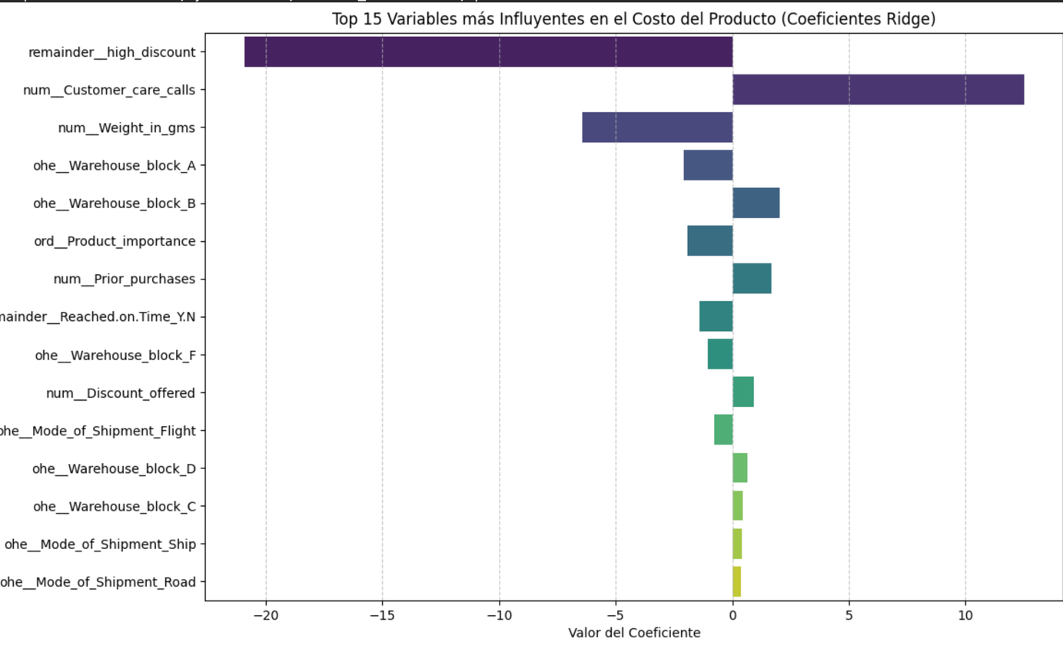


CRISP-DM · Fase 4
Modeling
Modelos de Regresión
Ridge
Coeficientes Ridge — Top 15 Variables Más Influyentes
L2, α=1.0
Penalización
L2 sobre coeficientes
Efecto
Reduce varianza contrayendo coeficientes sin anularlos
Ventaja
Mitiga overfitting ante multicolinealidad de dummies
Ridge(alpha=1.0)
Notes:
9

Slide 8






CRISP-DM · Fase 4
Modeling
Modelos de Clasificación
Árbol de Decisión
Random Forest
DecisionTreeClassifier
RandomForestClassifier
criterion:
'gini'
max_depth:
10
max_depth:
10
min_samples_leaf:
10
min_samples_split:
20
min_samples_leaf:
10
min_samples_split:
20
random_state:
42
max_features:
'sqrt'
class_weight:
'balanced'
← manejo de desbalance
Ventaja
random_state:
42
Interpretable, reglas de decisión claras
Ventaja
Riesgo
Ensemble robusto, menor varianza, maneja desbalance
Tendencia al overfitting sin control de profundidad
Notes:
10

Slide 9




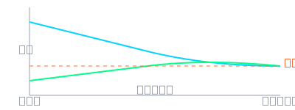




CRISP-DM · Fase 5
Evaluation
Resultados de Regresión
Métricas de Desempeño
Curva de Aprendizaje
Modelo | MSE | RMSE | R²
Regresión Lineal (OLS) | 1,961.77 | 44.29 | 0.11
Ridge (α=1.0) | ~1,961 | ~44.29 | ~0.11
RMSE vs Tamaño del conjunto de entrenamiento
— Entrenamiento
— Validación
Convergencia cerca de RMSE ~44 → indica underfitting: el modelo tiene capacidad limitada para capturar la variabilidad del target.
Interpretación Crítica
R² = 0.11
El modelo explica solo el 11% de la varianza del costo del producto
Diagnóstico
Problema
La limitación es informativa, no del modelo
Las variables logísticas no tienen poder explicativo sobre el precio
Solución: Se necesitan variables comerciales: categoría, marca, tipo de producto
Notes:
11

Slide 10














CRISP-DM · Fase 5
Evaluation
Resultados — Árbol de Decisión
Reporte de Clasificación
Accuracy
Clase | Precision | Recall | F1-Score | Support
0 (A tiempo) | 0.57 | 0.91 | 0.70 | 895
1 (Retraso) | 0.90 | 0.52 | 0.66 | 1,305
Weighted avg | 0.76 | 0.68 | 0.67 | 2,200
68%
2,200 predicciones
Matriz de Confusión
Interpretación
Pred. 0
Pred. 1
Recall 0.91 en clase 0
Real 0
(A tiempo)
Excelente detectando entregas a tiempo reales
817
78
TN
FP
Recall 0.52 en clase 1
Real 1
(Retraso)
Solo detecta la mitad de los retrasos reales
628
677
FN
TP
Precision 0.90 en clase 1
Cuando predice retraso, casi siempre acierta
491 Falsos Negativos
Retrasos que pasaron desapercibidos → riesgo reputacional
Notes:
12

Slide 11





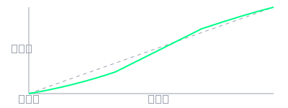
CRISP-DM · Fase 5
Evaluation
Resultados — Random Forest
Reporte de Clasificación
Accuracy
Clase | Precision | Recall | F1-Score | Support
0 (A tiempo) | 0.57 | 0.91 | 0.70 | 895
1 (Retraso) | 0.90 | 0.52 | 0.66 | 1,305
Weighted avg | 0.76 | 0.68 | 0.67 | 2,200
68%
2,200 predicciones
Matriz de Confusión
Curva ROC
Pred. 0
Pred. 1
Tasa de Verdaderos Positivos (TPR) vs Tasa de Falsos Positivos (FPR)
Real 0
(A tiempo)
817
78
TN
FP
Real 1
(Retraso)
628
677
FN
TP
— Random Forest
- - Clasificador Aleatorio (AUC=0.50)
AUC = 0.75: El modelo tiene capacidad discriminativa moderada-buena
Interpretación: Misma accuracy general (68%), pero perfiles de error distintos entre modelos
Notes:
13

Slide 12





CRISP-DM · Fase 5
Evaluation
Comparación de Modelos
Tabla Comparativa
Trade-offs de Negocio
Tipo de Error | Descripción | Random Forest | Random Forest
Falso Positivo (FP) | Predice retraso, llega a tiempo | 677 | 628
Falso Negativo (FN) | Predice a tiempo, se retrasa | 817 | 78
Métrica | Árbol | Random Forest | Diferencia
Accuracy | 0.66 | 0.68 | >RF
Precision clase 1 | 0.79 | 0.90 | >RF
Recall clase 1 | 0.59 | 0.52 | >A
Notes:
14

Slide 13









CRISP-DM · Fase 6
Deployment
Interpretación y Decisiones Estratégicas
Regresión
Clasificación
No recomendado para producción
Valor estratégico confirmado
No implementar
Posible Valor estratégico
R² = 0.11— desempeño insuficiente para aplicación productiva
Anticipa que los envios llegaran a tiempo
Diagnóstico
Acciones preventivas
Limitación informativa: el dataset no contiene variables de precio (categoría, marca, tipo)
Priorización de envíos, reasignación de recursos, comunicación anticipada
Acción
Ajuste de umbral
Incorporar variables comerciales adicionales
Ajustar umbral de decisión según prioridad de negocio
Probar
Recomendación
Random Forest Regressor, SVR, Gradient Boosting
Random Forest preferido si se busca minimizar falsas promesas al cliente
Notes:
15

Slide 14

GRACIAS
Universidad Católica Boliviana "San Pablo" | Machine Learning 2026
Notes:
16

